Slide 1
Виконаєм вправу
Розподіліть дані сполуки за класами речовин і дайте їм назву:
BaS, MgO, HNO3 ,Cr(OH)3, N2O5, H3PO4, NaCl, KOH

Slide 2
Розподіліть дані сполуки за класами речовин і дайте їм назву:
BaS – барій сульфід (сіль)
MgO –магній оксид
HNO3 – нітратна кислота
Cr(OH)3 – хром гідроксид (основа)
N2O5 – нітроген оксид
H3PO4 – ортофосфатна кислота
NaCl – натрій хлорид (сіль)
KOH – калій гідроксид (основа)

Slide 3
Розділіть формули кислот на групи за вмістом Оксигену
H2SO4 ,H2CO3 ,HCl, HNO3 ,H2S,HBr.

Slide 4
Розділіть формули кислот на групи за кількістю атомів гідрогену
H2SO4 , H2SiO ,HCl,H3BO3, HNO3 ,H2S,HBr,H3PO4.

Slide 5
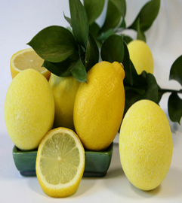
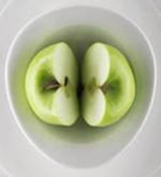
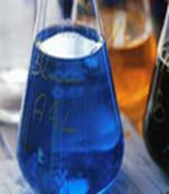
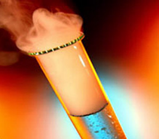
Хімічні властивості кислот

Slide 6
Правила техніки безпеки
під час роботи з кислотами

Slide 7
1. Уважно читайте етикетки на склянках
2. Речовини для дослідів беріть не більше 1 - 2 мл
3. Не залишайте склянки з кислотами відкритими
4. Не виливайте залишки реактивів з пробірки назад у склянку, з якої він був узятий
5. Якщо кислота потрапила на руки - негайно змийте водою, нейтралізуйте розчином соди і знову змийте водою
Нагріваючи кислоти, користуйся тримачем, стежте, щоб рівномірно прогрівалася вся пробірка.
Щоб отримати розведений розчин кислоти, потрібно лити кислоту у воду, а не навпаки

Slide 8
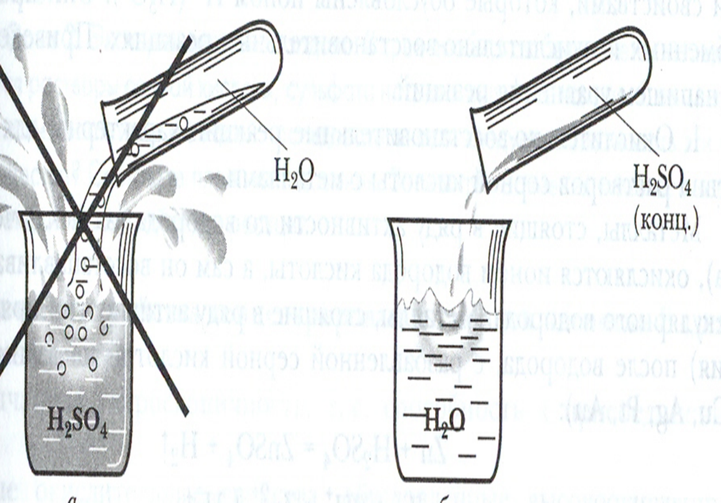

Slide 9
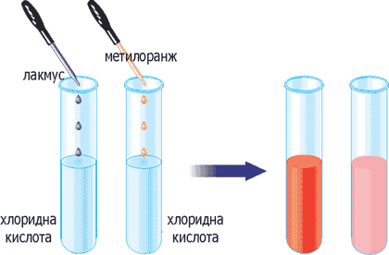
Хімічні властивості кислот Кислоти змінюють колір індикаторів:

Slide 11
Хімічні властивості кислот
2. Взаємодія кислот з металами.
Завдання: складіть рівняння реакції
Mg + HCl =
Fe + HCl =
Cu + HCl =
Ряд активності металів :

Slide 12
Хімічні властивості кислот 3.Взаємодія кислот з основними оксидами:
CaO+2HCl=CaCl2+H2O
4.Взаємодія кислот з основами:
NaOH+HCl=NaCl+H2O
Fe(OH)2+2HNO3=Fe(NO3)2+2H2O

Slide 13
Використання кислот
Сульфатна – виробництво інших кислот, солей,добрив,її розчин заливають в акумулятори автомобілів.
Хлоридна –виробництво солей, фарб і ліків.
Нітратна – виробництво добрив, вибухових речовин, барвників.
Ортофосфатна – виробництво добрив, мийних засобів.
Оцтова, лимонна – є харчовими продуктами.
Аскорбінова – вітамін С.
Борна – дезінфікуючий засіб.

Slide 14
Швидка допомога шкірі
У « Правилах роботи в хімічній лабораторії» записано, що у разі попадання кислоти на шкіру необхідно краплі струсити, уражене місце швидко промити водою, потім обробити слабким розчином соди (натрій карбонату). Навіщо потрібна така операція?
Підтвердіть рівнянням реакції, припустіть що на шкіру потрапила нітратна кислота.

Slide 15
КОЛА - КОЛА
«Кола», як і усі лимонади містить «регулятори кислотності»- лимонну і ортофосфатну кислоти. Доведемо науковими дослідженнями, що вживання Кока – коли підвищує кислотність шлункового соку, що призводить до виникнення гастритів і виразки щлунку, вимивається із зубів і кісток кальцій, і відкладається у вигляді каменю у нирках.Складіть рівняння реакції якими можна промоделювати процес вимивання кальцію ортофосфатною кислотою. За сполуку кальцію візьміть кальцій карбонат, що входить до складу зубної емалі.

Slide 16
Розв'язати задачу
Яка кількість речовини ферум(ІІІ)сульфату утвориться внаслідок взаємодії ферум (ІІІ) оксиду із сульфатною кислотою масою 588 грам?

Slide 17
Домашнє завдання
Опрацювати параграф 29.
Вправа 3 сторінка 113.

